Slide 1
Bienvenue à la leçon de français!

Slide 2

Thème:Projet 2.page-109.
Ma garde –robe.

Slide 3
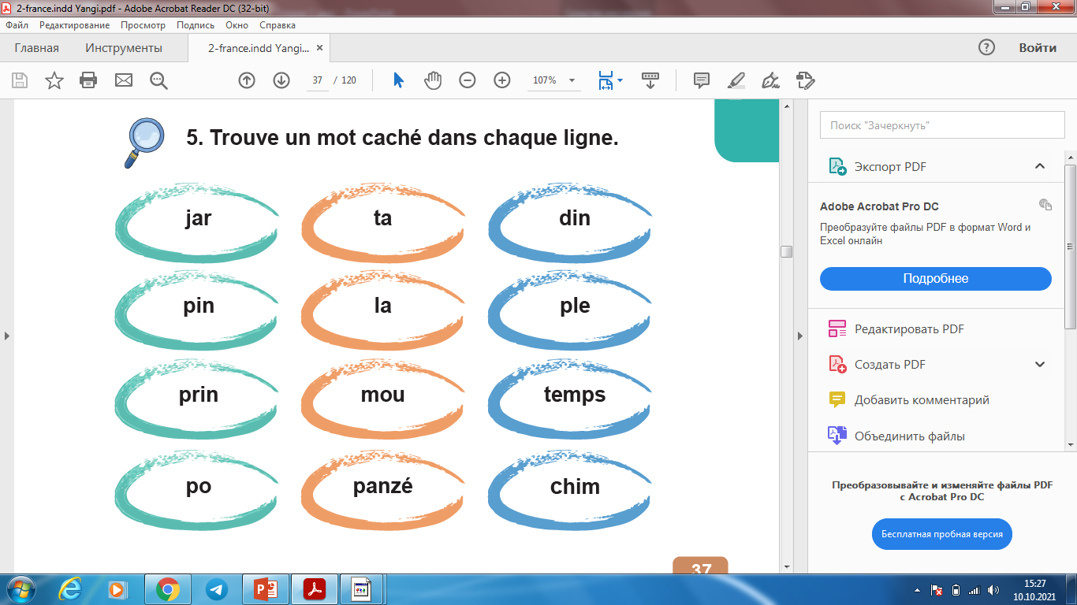
Le devoir à la maison.
Trouvez un mot caché dans chaque linge.

Slide 4
Regardez le video!

Slide 5
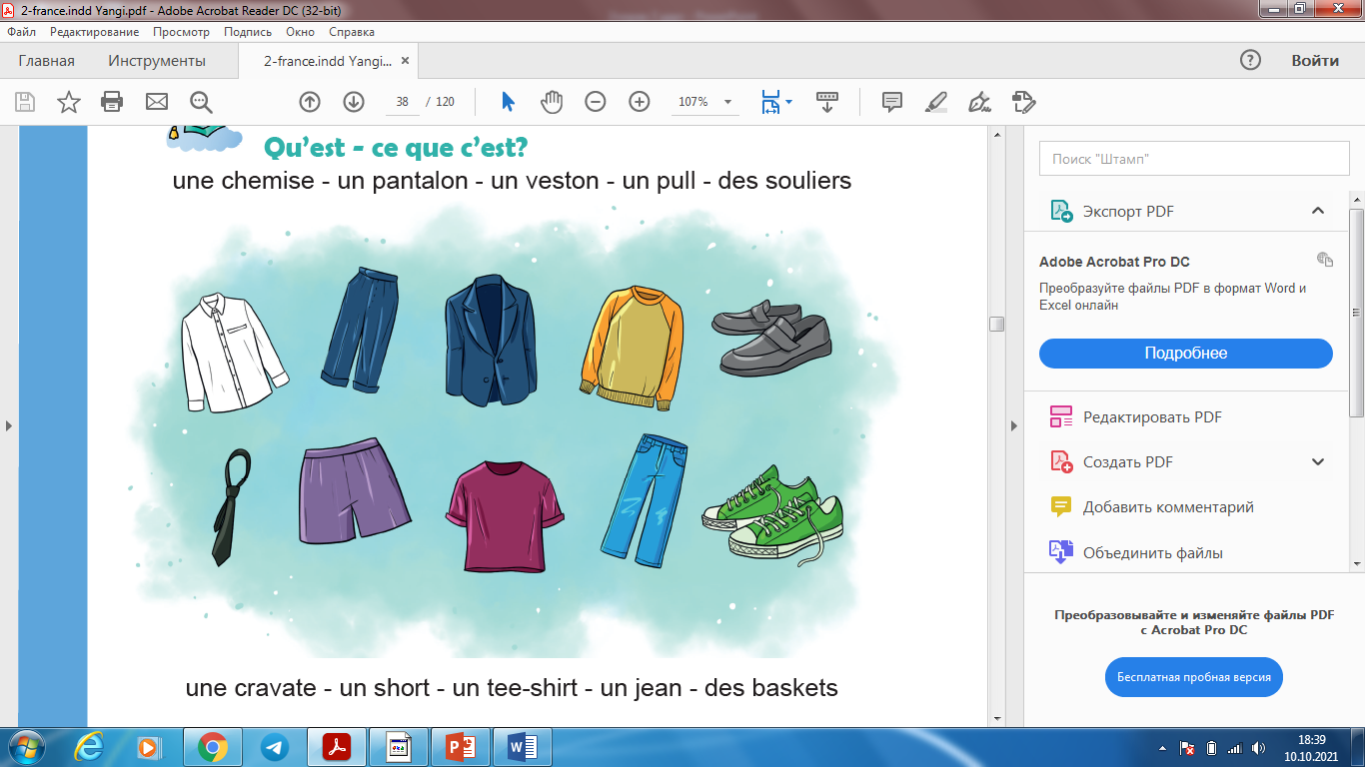
Les vêtements.

Slide 6
Un peu de grammaire…..
L’article indéfini- noaniq article
Ils ont une valeur d’introduction:ils présentent une personne ou une chose pour la première fois.
un (м.р) exemple: un pantalon-shim
une(ж.р) une chemise-ko’ylak
des (мн.ч) des pantalons-shimlar;
des chemises-ko’ylaklar

Slide 7
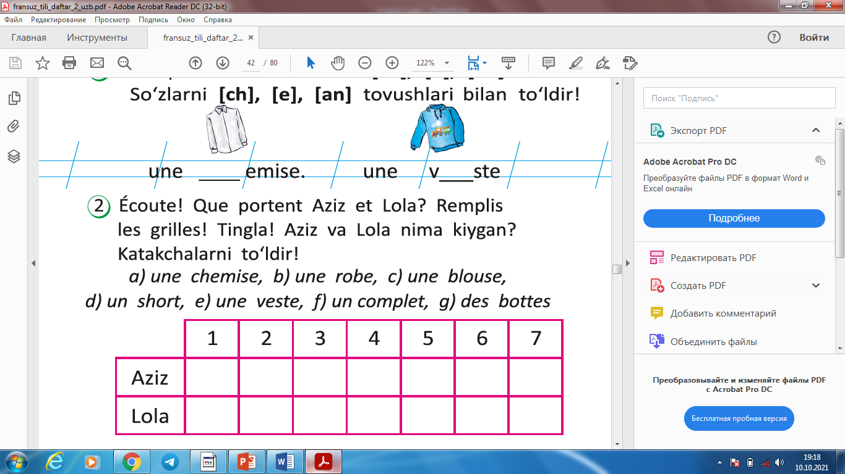
Complètez les mots.
а
d
d
f
b
c

Slide 8
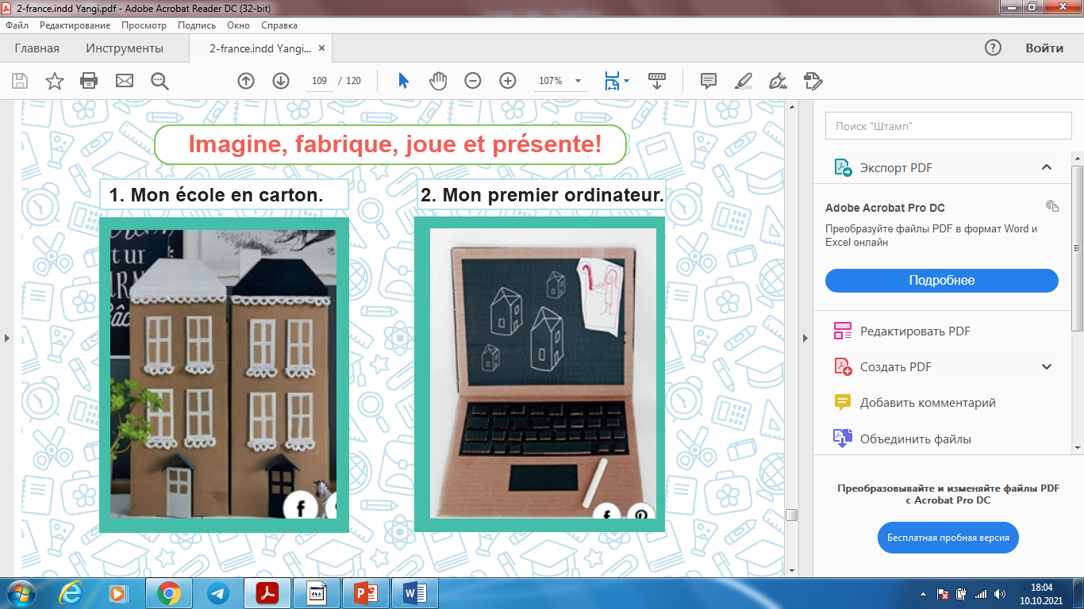

Slide 9
Regardez la vidéo!

Slide 10
Merci pour votre attention!

